Slide 1



数据流图（2）

Slide 2
画数据流图需要注意的几个问题
画数据流图不是画流程图
父图和子图的平衡问题
局部文件的问题
分解的深度和层次问题
命名问题

Slide 3
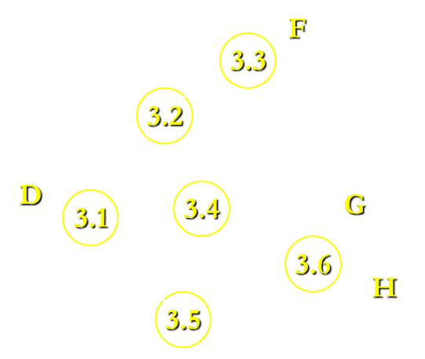
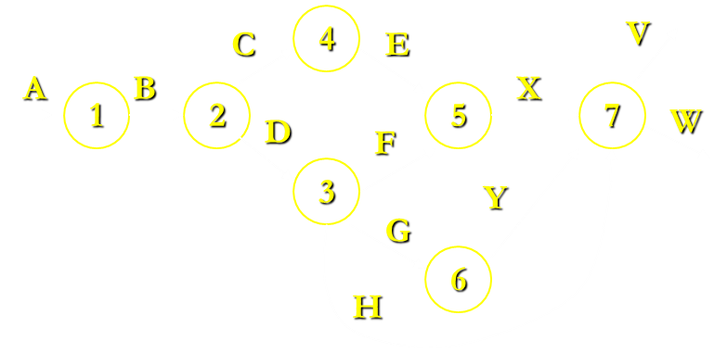
父图和子图的平衡问题

Slide 4
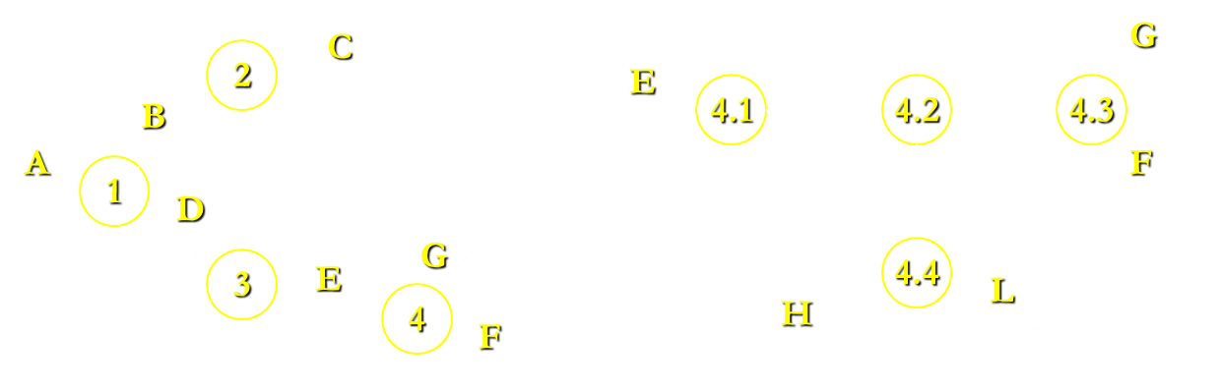
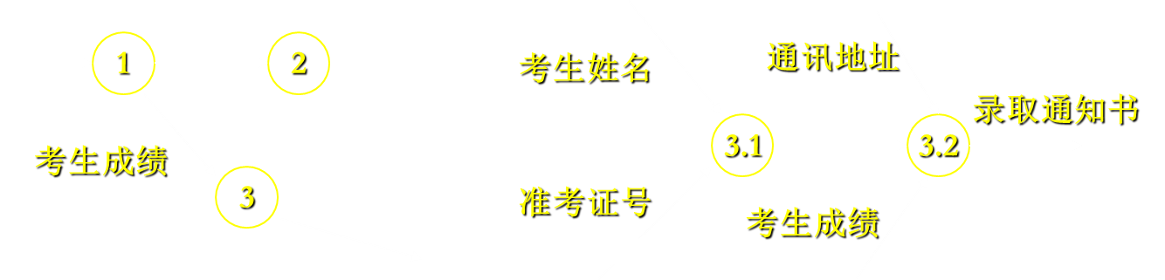
父图和子图的平衡问题

Slide 5
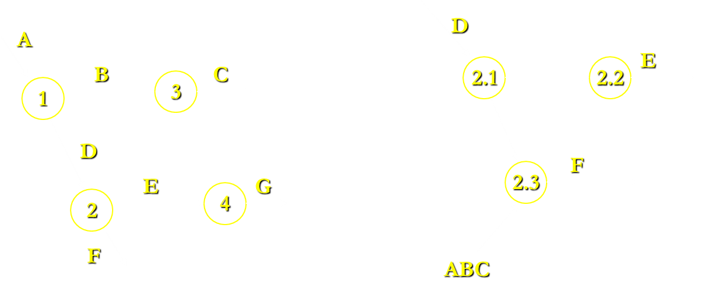
局部文件问题
文件(数据存储)总是局部于分层数据流图的某一层或某几层,所以数据流图中引入的文件都是局部文件。

Slide 6
分解的深度和层次问题
一个加工的分解最好不要超过7（9）个子加工。超过七个时，可以用增加层次，减少子加工数的方法。
分解在逻辑上应合理、自然，不能硬性分割。也就是说，要根据问题的逻辑特性进行分解。
在保证数据流的易理解的前提下，尽量减少分解层次。这样可以减少层次的界面。
分解要均匀。即在一张数据流图中，不要有这样的情况：有些加工已是基本加工，另一些加工还要分解好几层，但绝对均匀不可能，不要相差太大。

Slide 7

命名问题
数据流命名
名字应代表整个数据流（有时也会把现实环境中传递的一组数据中最重要的那个数据的名字作为数据流的名字）

Slide 8
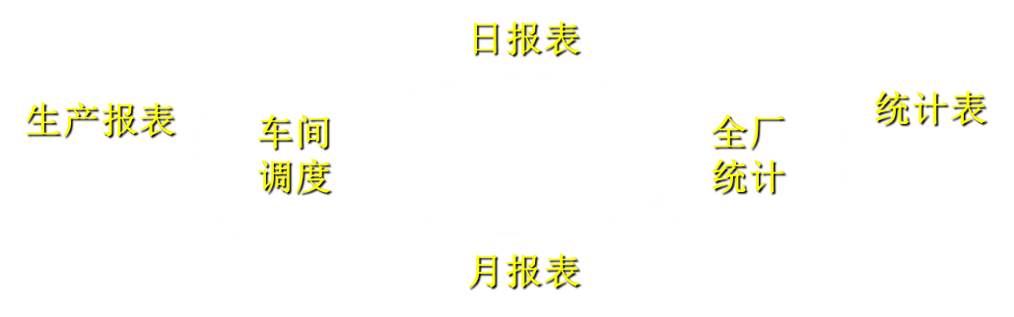
命名问题
数据流命名（续）
现实环境中，传递的一些表格、单据的名字可以直接作为数据流的名字。

Slide 9

命名问题
数据流命名（续）
不要使用空洞的、缺乏具体含义的名字。
不要把控制流作为数据流。
如果在为某个数据流命名时遇到困难，可能是数据流图分解不当，应考虑重新分解DFD。

Slide 10
命名问题
加工（处理）命名
顶层的加工名可以是软件项目的名字。
不要使用空洞的、缺乏具体含义的名字。
通常先为数据流命名，然后再为与之相关联的处理命名。这样命名比较容易，而且体现了人类习惯的“由表及里”的思考过程。
如果在为某个加工命名时遇到困难，可能是数据流图分解不当，应考虑重新分解DFD。

Slide 11
命名问题
加工（处理）命名（续）
加工的名字最好由一个谓语动词加上一个宾语组成。如“计算运费”、“准备机票”。也可以把宾语和谓语动词颠倒书写。如“运费计算”、“机票准备”。
名字应该反映整个处理的功能，而不是它的一部分功能。
通常名字中仅包括一个动词，如果必须用两个动词才能描述整个处理的功能，则把这个处理再分解成两个处理可能更恰当些。

Slide 12
数据流图的用途
作为交流信息的工具
作为分析和设计的工具
用数据流图辅助物理系统的设计时，以图中不同处理的定时要求为指南，能够在数据流图上画出许多组自动化边界，每组自动化边界可能意味着一个不同的物理系统，因此可以根据系统的逻辑模型考虑系统的物理实现。
可以从数据流图出发映射出软件结构

Slide 13
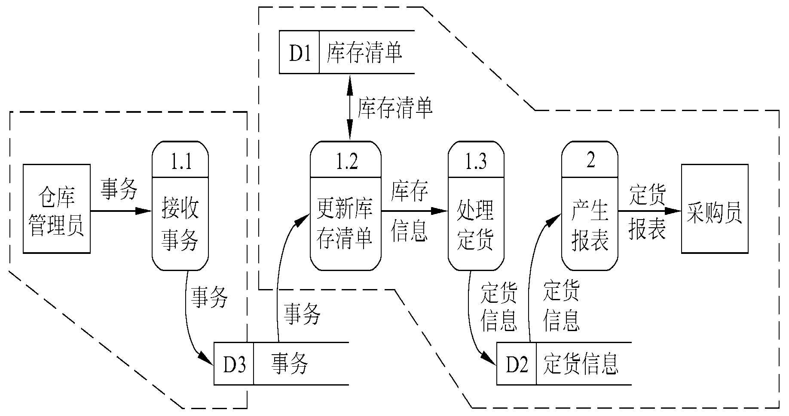
数据流图的用途
这种划分自动化边界的方法暗示以批量方式更新库存清单

Slide 14
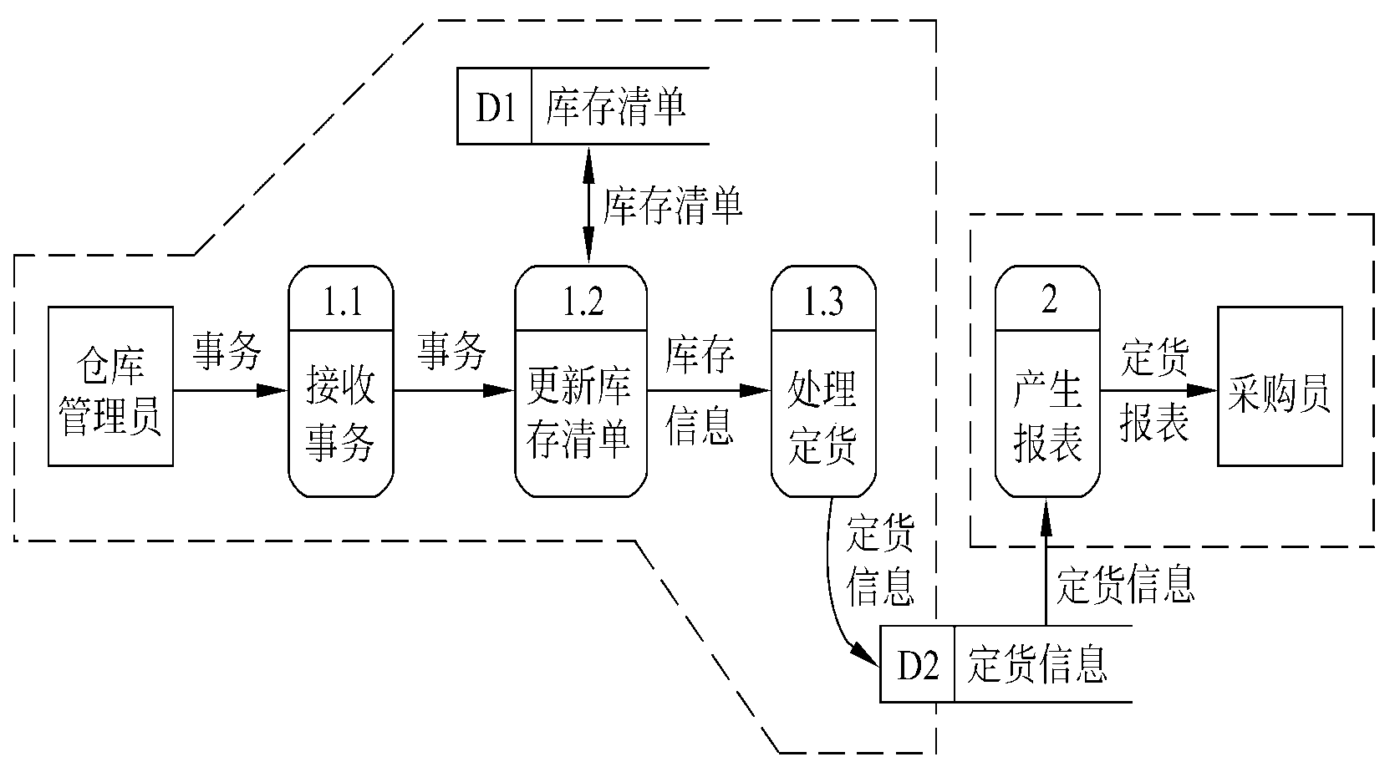
数据流图的用途
另一种划分自动化边界的方法建议以联机方式更新库存清单

